Slide 1
Internet of things
Pertemuan 2

Slide 2
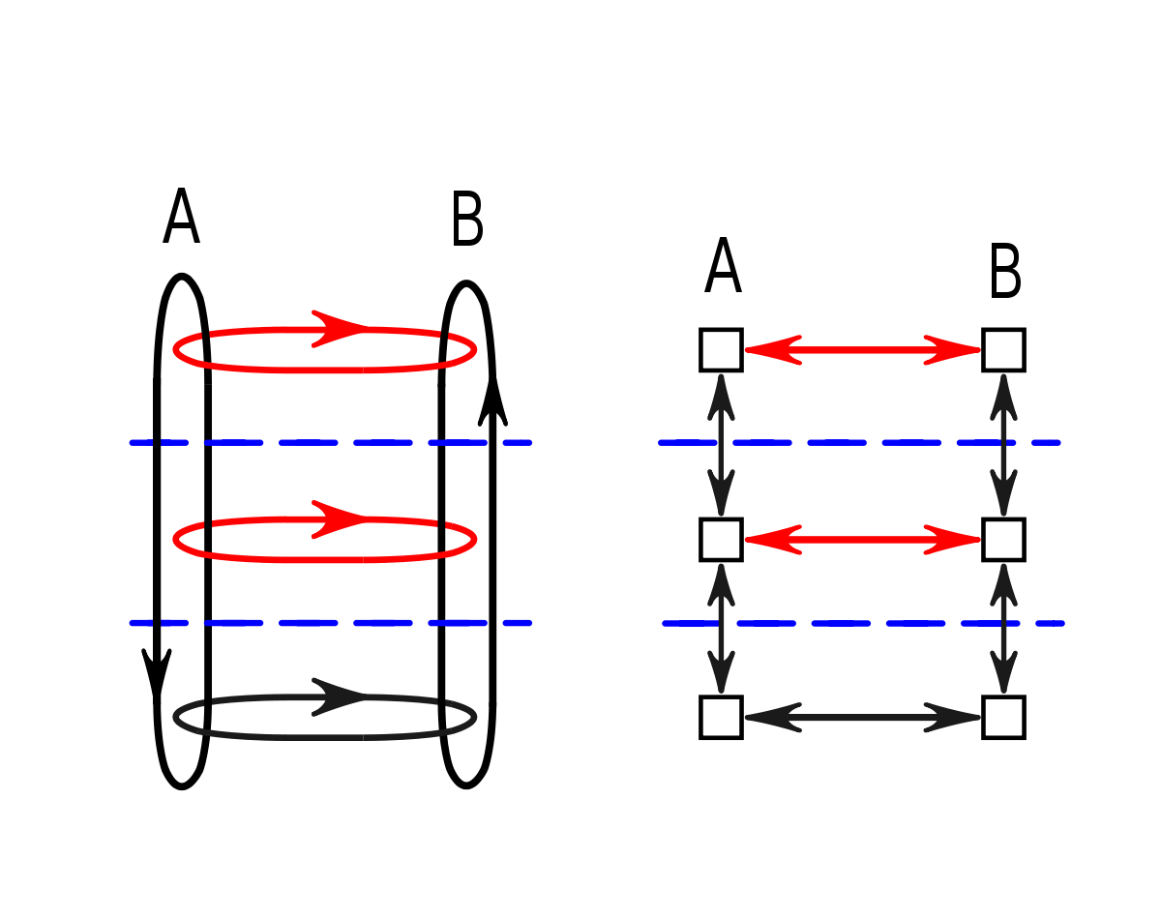
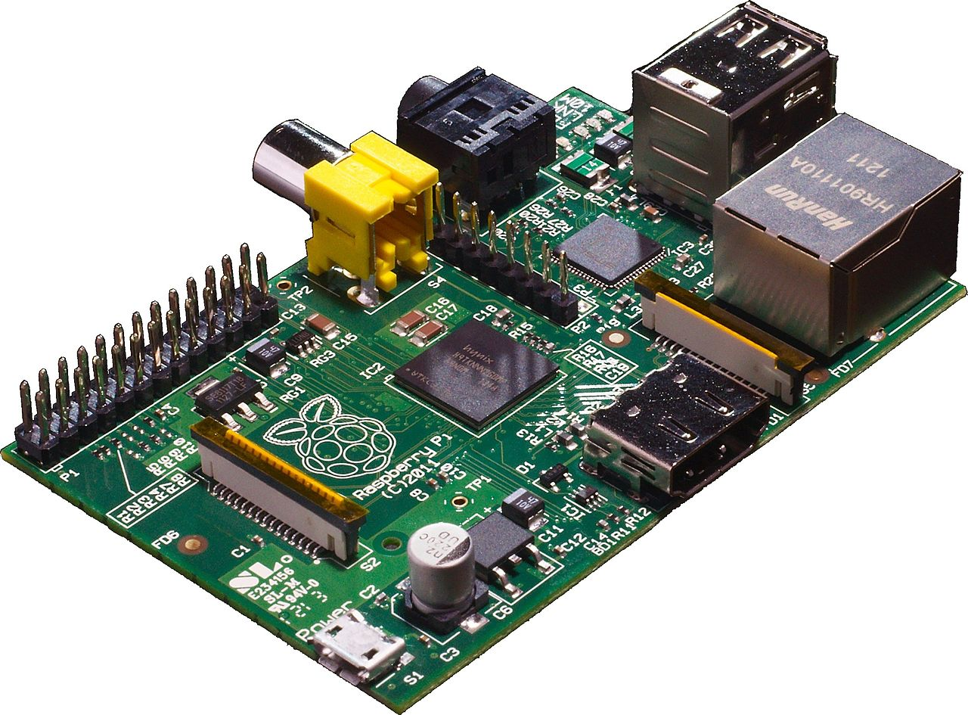
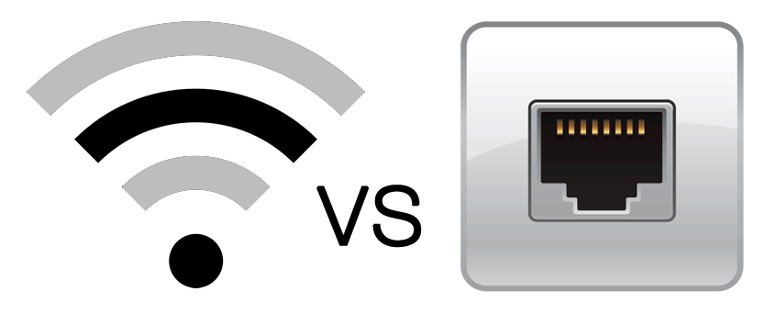
Konsep Dasar Internet of Things
Sensor : Perangkat Tambahan
Perangkat / Node
Media Komunikasi
Protokol / Aplikasi
This Photo by Unknown author is licensed under CC BY-SA-NC.
This Photo by Unknown author is licensed under CC BY-SA.
This Photo by Unknown author is licensed under CC BY-SA.

Slide 3
Perangkat IoT
Hardware
Mikrokontroller
Arduino
NodeMCU
Mikroproessor
Raspberry Pi
Oreo Pi
DLL
DLL

Slide 4
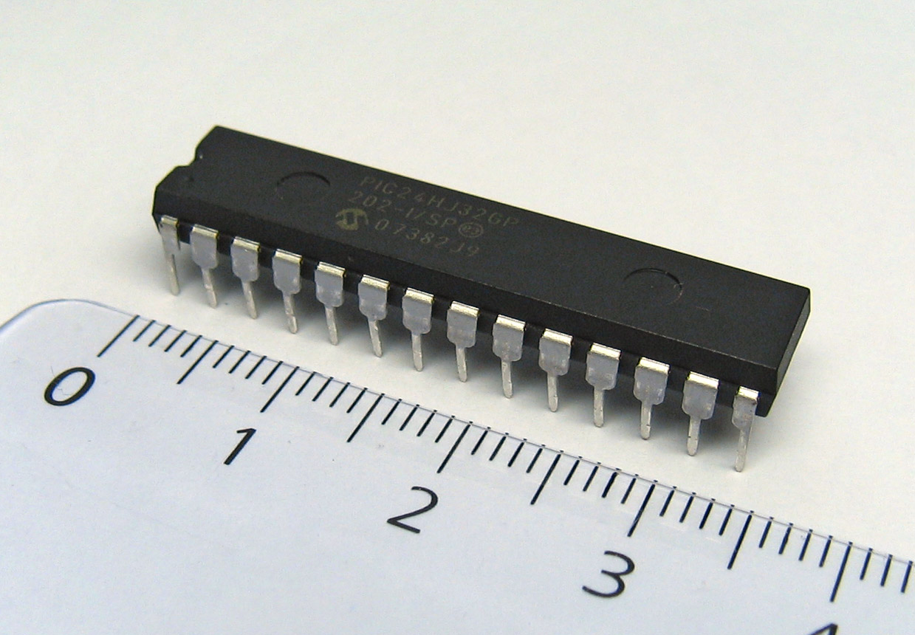
Mikro Kontroler
Sebuah chip yang dioptiomalkan untuk mengendalikan perangkat elektronik.
Didedikasi untuk mengeksekusi satu tugas spesifik saja
This Photo by Unknown author is licensed under CC BY-SA.

Slide 5
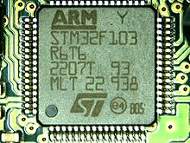
Mikro Prosesor
Unit pengontrol komputer mikro yang dibungkus dalam sebuah chip kecil. Mampu mengoperasikan aritmatika (ALU) dan komponen lain yang terhubung dengannya
Sebuah chip dengan kombinasi fungsi
This Photo by Unknown author is licensed under CC BY-SA.

Slide 6
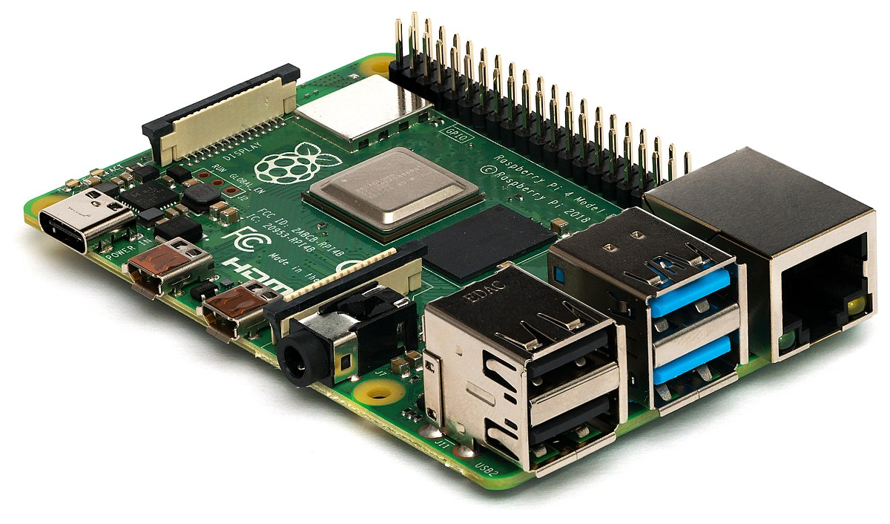
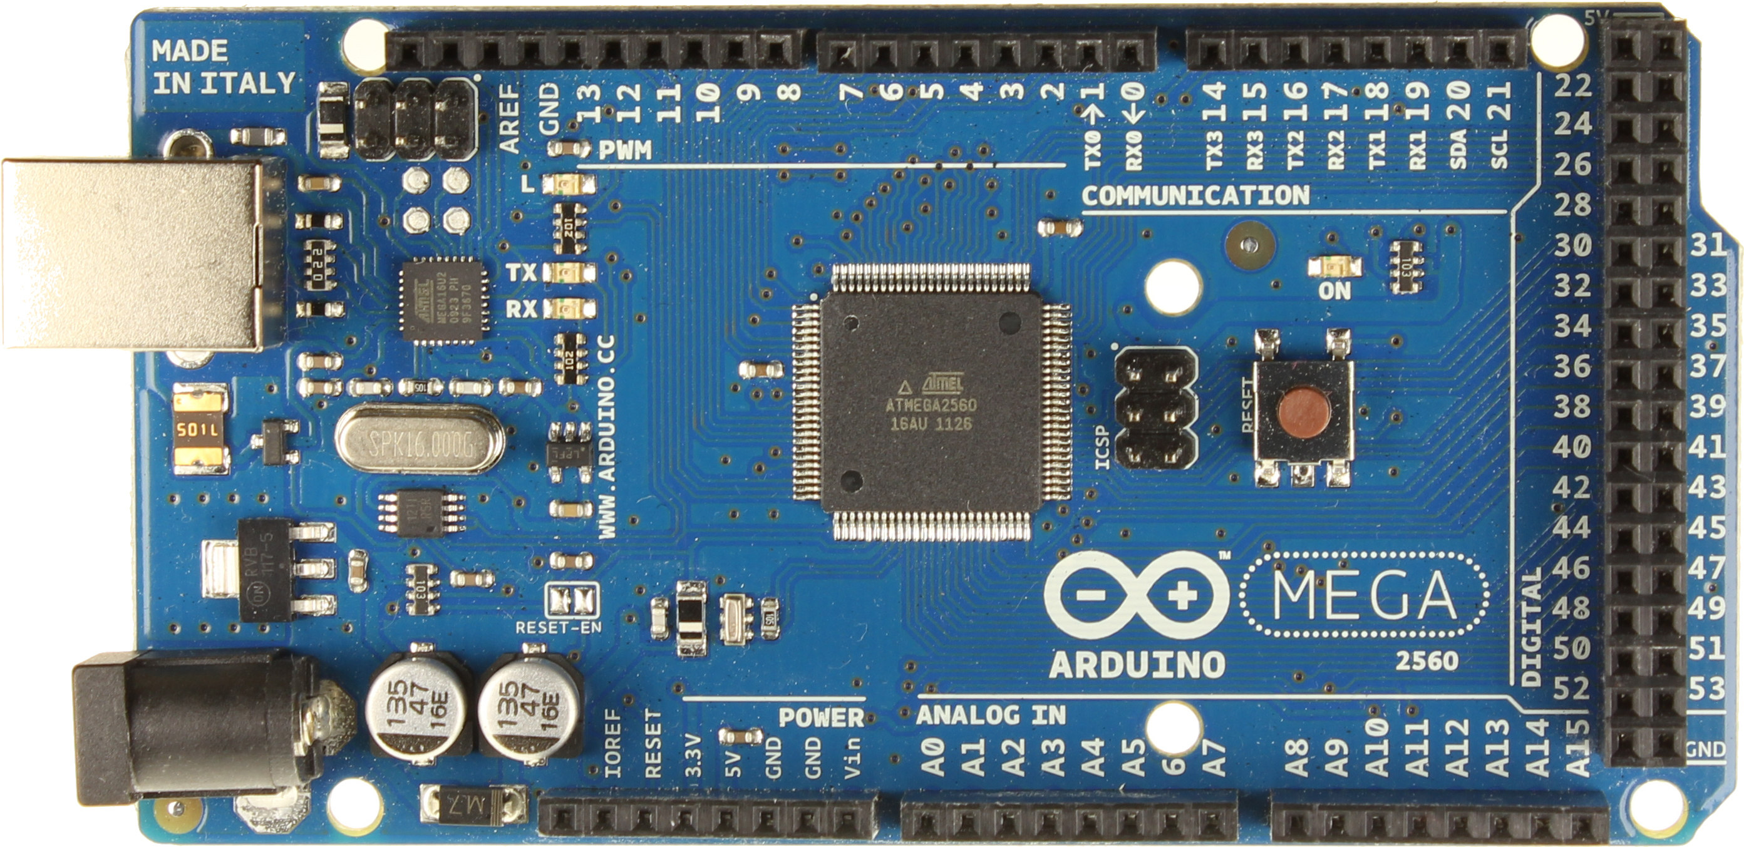
Kunci Perbedaan
Kategori | Mikro Kontroler | Mikro Prosesor
Isi | CPU, Memory, I/O | Hanya CPU
Implementasi | Sistem Embed | Komputer Personal
Antarmuka Bus | Internal | Eksternal
Arsitektur | Harvard | Von Neumann
Biaya | Murah | Mahal
Kompleksitas | Mudah | Kompleks
Hanya Harga Papan
Rp 130.000,- Rp 560.000,-
This Photo by Unknown author is licensed under CC BY-SA-NC.
This Photo by Unknown author is licensed under CC BY-SA.

Slide 7
Mikro Prosesor / Mikro Kontroler
Mikrokontroler jika:
Perangkat sederhana dan tidak perlu re-program
Biaya terbatas
Ruang tempat terbatas
Mikroprosesor jika:
Satu perangkat multi aplikasi
Bisa diakses kapan saja melalui remote
Komputasi yang lebih kompleks (Object Recognition)

Slide 8


Media Komunikasi
Perangkat Internet of Things membutuhkan jaringan agar bisa berkomunikasi dengan user/perangkat lainnya
Medium yang bisa digunakan:
Kabel
nirkabel
This Photo by Unknown author is licensed under CC BY-SA.
This Photo by Unknown author is licensed under CC BY-SA.

Slide 9
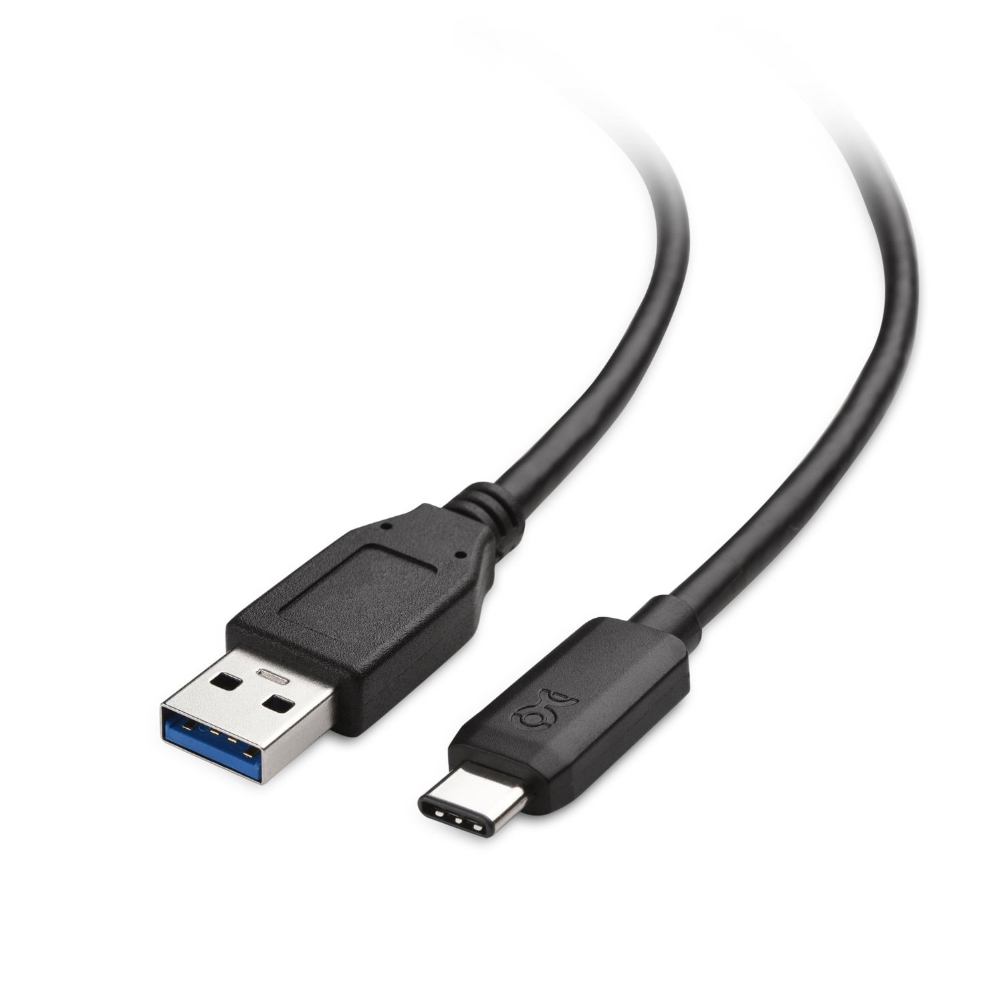
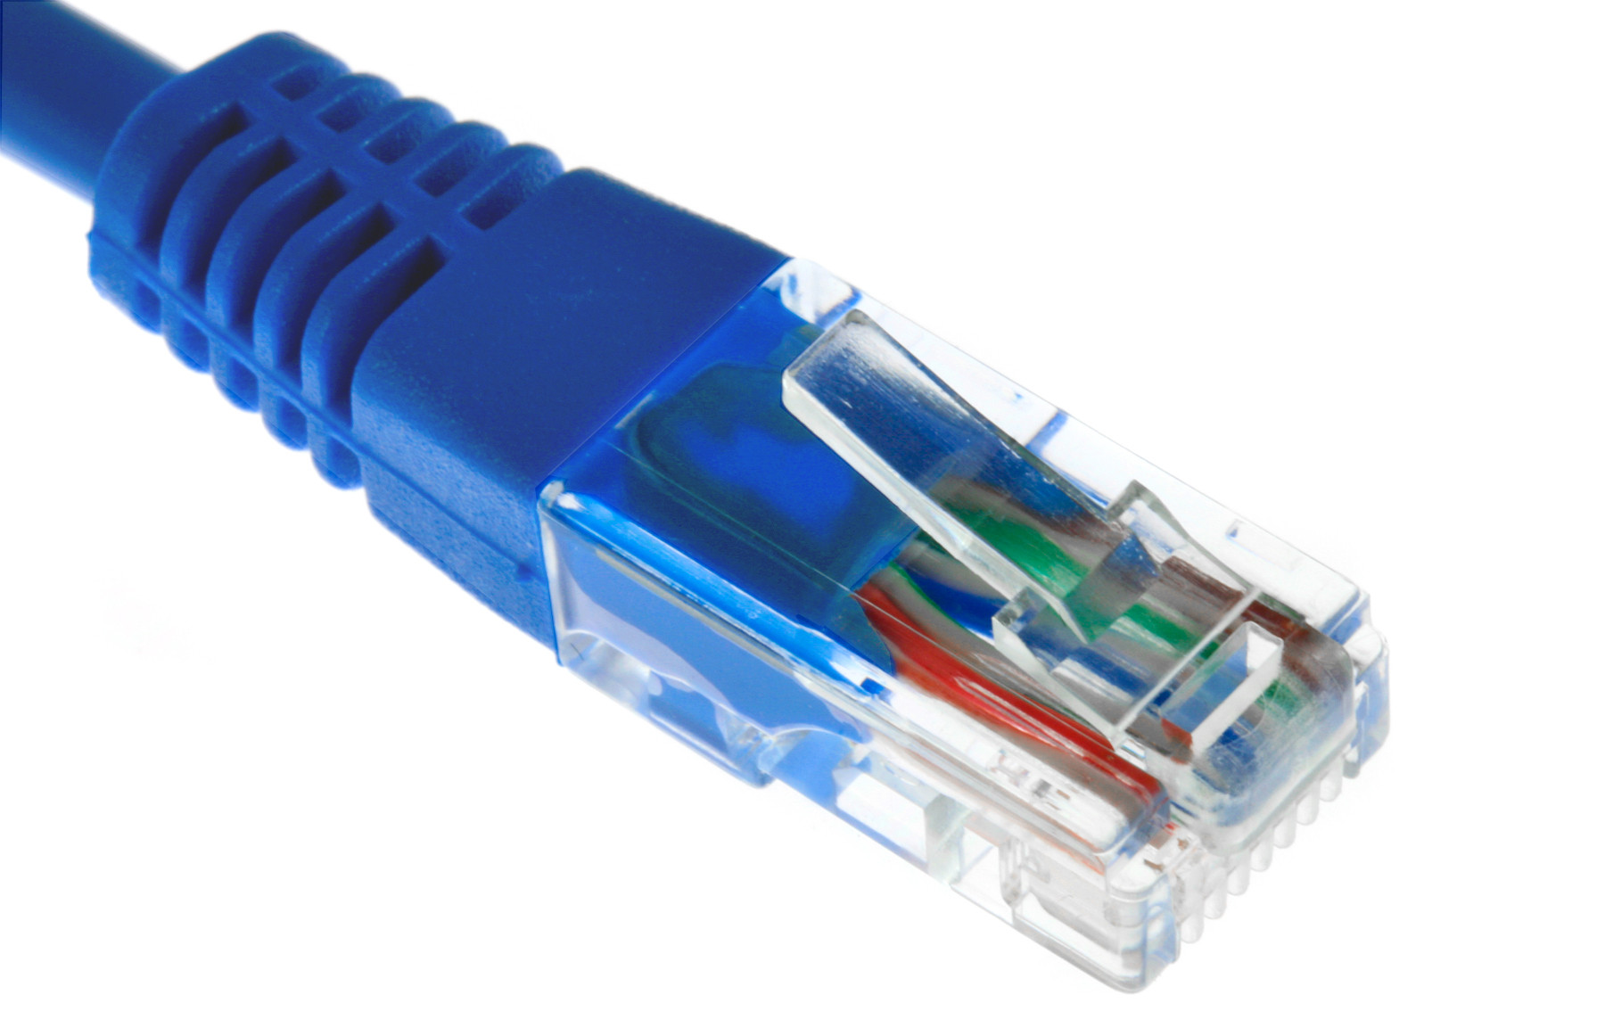
Jaringan Kabel
Jaringan kabel hanya tersedia dengan jumalh yang terbatas, namun di dominasi oleh IoT jenis mikroprosesor
Media:
Kabel Ethernet
Kabel USB -> Peer to Peer
This Photo by Unknown author is licensed under CC BY-SA.
This Photo by Unknown author is licensed under CC BY-SA.

Slide 10
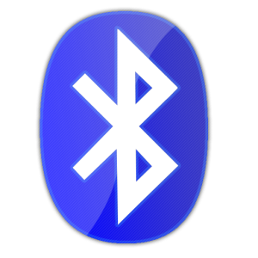
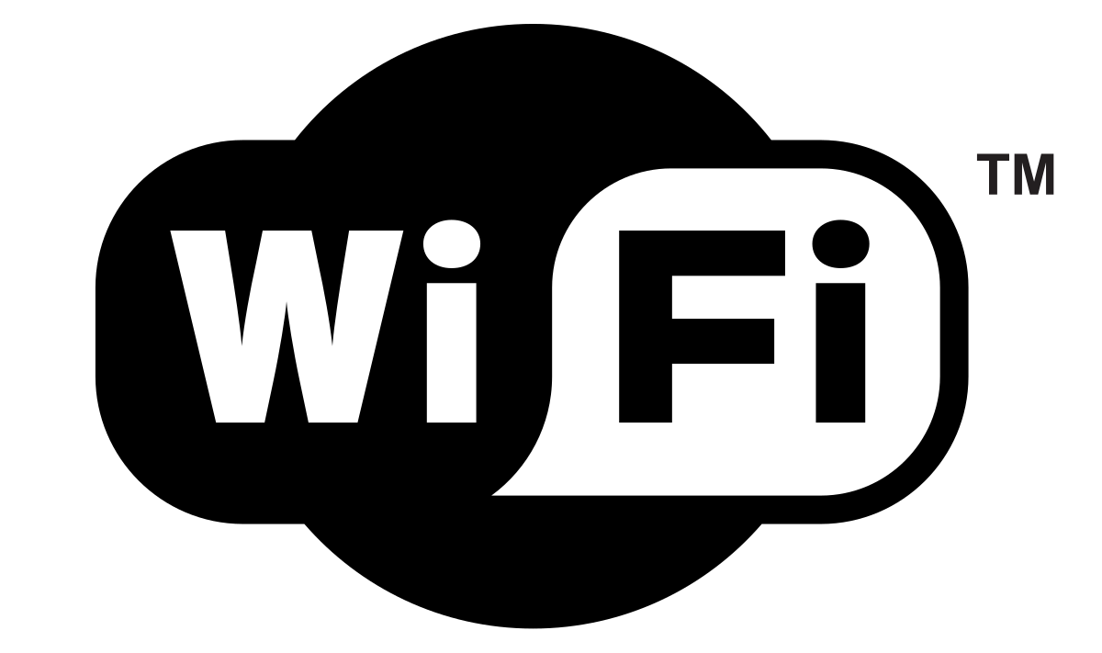

Jaringan Nirkabel
Perangkat IoT justru sangat mengandalkan jaringan nirkabel untuk komunikasi nya
Baik jenis mikrokontroler maupun mikroprosesor. Keduanya sama-sama memanfaatkan teknologi Wireless Fidelity (WiFi)
Tetapi, perangkat jenis mikroprosesor justru dibekali antarmuka tambahan yaitu Bluetooth
Jika ingin menambahkan Bluetooth (untuk mikrokontroler), maupun Infra Merah. Bisa ditambahkan melalui module eksternal
This Photo by Unknown author is licensed under CC BY-SA.
This Photo by Unknown author is licensed under CC BY-ND.
This Photo by Unknown author is licensed under CC BY-SA.

Slide 11
Jenis Komunikasi
Komunikasi Lokal
Membutuhkan jaringan dengan tingkat transfer data yang bervariasi
IrDA (rendah)
Bluetooth (sedang)
WiFi (tinggi)
Komunikasi Internet
Sebaliknya, jaringan ini membutuhkan jaringan dengan tingkat transfer data yang tinggi
WiFi (tinggi)

Slide 12
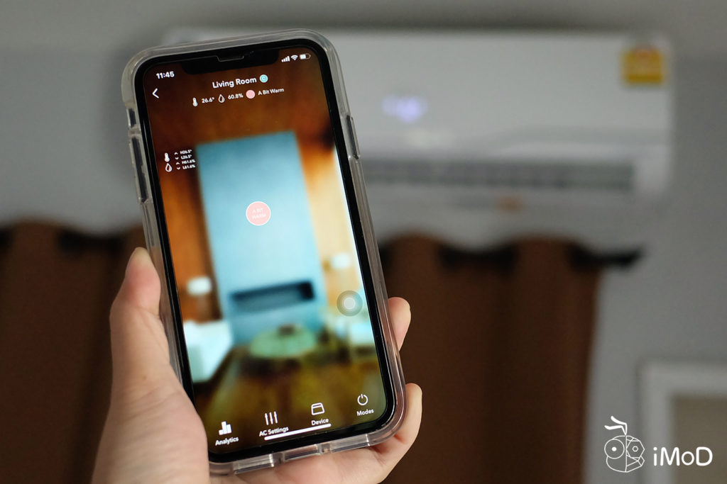
Komunikasi Lokal
Untuk menyalakan AC dengan menggunakan remote gawai melalui Bluetooth/WiFi
This Photo by Unknown author is licensed under CC BY-NC.

Slide 13
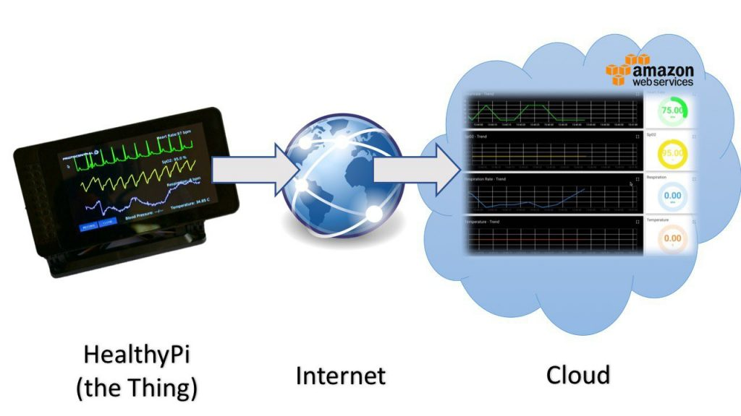
Komunikasi Internet
Melakukan monitoring perangkat secara jarak jauh di manapun dan kapanpun
This Photo by Unknown author is licensed under CC BY-SA-NC.

Slide 14
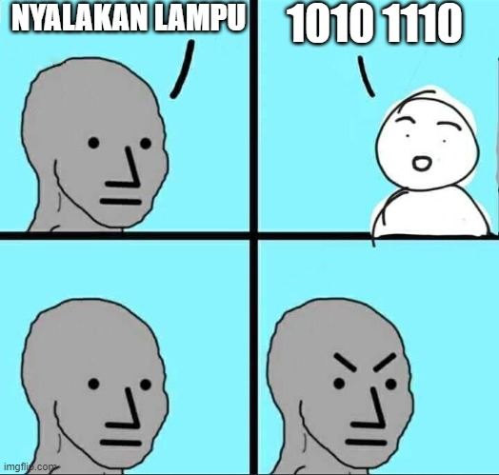
Protokol / Aplikasi – Kasus 1
Komunikasi antara pengguna dan perangkat maupun perangkat dengan perangkat harus di seragamkan.
Perbedaan protokol diantara keduanya membuat komunikasi menjadi tidak mungkin
Contoh:
Manusia menggunakan Bahasa Manusia (Natural Language)
Sedangkan mesin menggunakan bahasa biner (Binary)

Slide 15
Bagaimana menyelesaikannya?
1. Buat perangkat memahami bahasa manusia dengan menggunakan teknologi Natural Language Processing (NLP)
Masalah : terlalu kompleks, dan bisa jadi membutuhkan sumber daya lebih untuk memroses data
2. Buat aplikasi yang menyederhanakan bahasa manusia menjadi bahasa mesin
Lebih mudah untuk dilakukan, karena bahasa pemrograman sudah banyak tersedia untuk dipakai
Bahasa umum: C++/Python/Java/NodeJS/dll

Slide 16
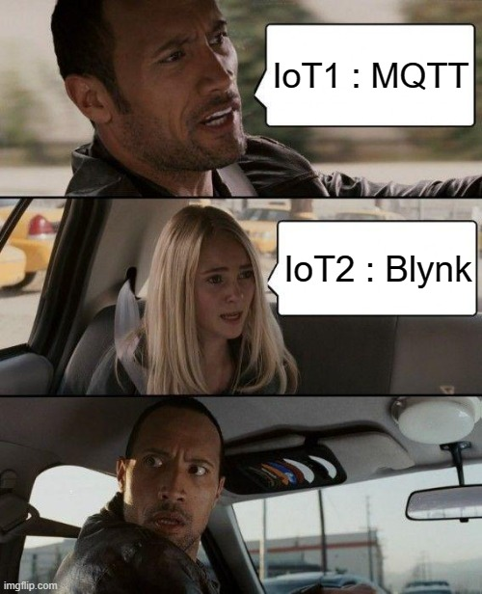
Protokol / Aplikasi – Kasus 2
Begitu pula dengan komunikasi antar mesin. Jika satu perangkat menggunakan protokol yang berbeda, komunikasi tidak akan berlangsung
Contoh:
Perangkat 1 menggunakan Message Queueing Telemetry Transport (MQTT)
Perangkat 2 menggunakan Blynk/Cayenne sebagai standar komunikasi
Akibatnya: komunikasi tidak tersampaikan

Slide 17
Bagaimana menyelesaikannya?
Menggunakan salah satu aplikasi sebagai standar komunikasi untuk semua perangkat IoT
Namun harus disesuaikan dengan kondisi jaringan
MQTT -> Bagus untuk bandwidth rendah, namun memerlukan Broker, dan tidak bisa menyimpan data
Blynk/Cayenne -> Standar komunikasi yang terkenal namun membutuhkan Server untuk menyimpan data

Slide 18
Terima Kasih

